Slide 1
拾穗與晚禱
作者：米勒

Slide 2
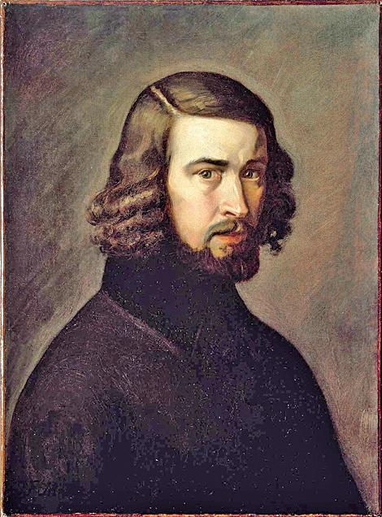
米勒 簡介
歡迎喔！
法國巴比松派畫家以寫實描繪農村生活，是法國最偉大的田園畫家。
資料來源:大紀元

Slide 3
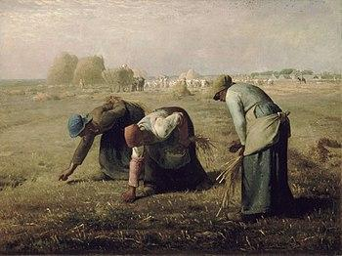
拾穗
描繪三名農婦在金黃色麥田撿拾麥穗情景，呈現「英雄史詩般的崇高意境」。
維基百科

Slide 4
紅色與藍色的帽子
表達人類仰賴大地的情感與恩典。
維基百科

Slide 5
1.很有可能是同一個家庭
2.按照年齡區分，可能是祖母、母親和女兒
C
A
B
資料來源:維基百科
百科

Slide 6
以上的解答
C祖母
A孫女
B母親
資料來源:維基百科
百科

Slide 7
不明顯的隱藏人
所謂的隱藏人就是真正的農夫他騎著馬兒，再看這些婦女有沒有在工作。
資料來源:維基百科
百科

Slide 8
晚禱
資料來源:維基百科
百科
eportfolio.lib.ksu.edu.tw
Notes:
無

Slide 9
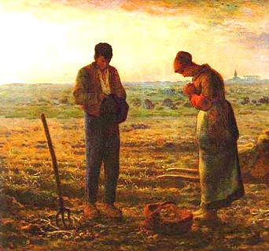
低頭
默默禱告，襯托出他們對於信仰敬畏與虔誠。
資料來源:維基百科

Slide 10
宗教的虔誠
遠方教堂
夫妻同命
患難見真情
神的恩賜
馬鈴薯
低頭祈禱
神的守護
資料來源:維基百科

Slide 11
1.婦人與小推車成十字架。
2.天坪中心秤軸，剛好橕起這對夫妻。
資料來源:維基百科

Slide 12
哪
一
個
英
文
單
子
找
不
出
畫
裡
的
東西
？
1.a farm implement 一個農具
2. cowboy 牛仔
3. bird 鳥
4. farmer 農民
5. basket 籃子
6. church 教會
7. potato 馬鈴薯
8. house 房子
9. bridge 橋
10. sheep 綿羊
資料來源:維基百科

Slide 13
以上的解答
1.a farm implement 一個農具
2. cowboy 牛仔
3. bird 鳥
4. farmer 農民
5. basket 籃子
6. church 教會
7. potato 馬鈴薯
8. house 房子
9. bridge 橋
10. sheep 綿羊
資料來源:維基百科

Slide 14
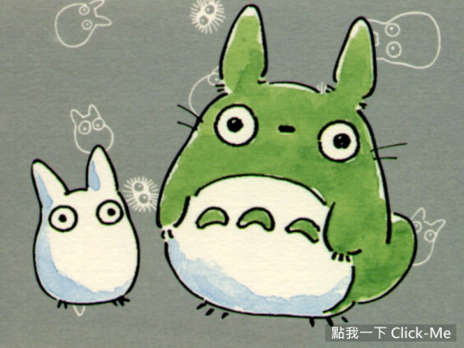
謝謝觀賞
3Q
3Q

